Slide 1
UN MONSTRUO LLAMADO SANSÓN
Exploro el papel del Espíritu Santo en los líderes de la iglesia en la actualidad. ¿En dónde está nuestro enfoque?
Notes:
Tema predicado ante la junta de Unión del Sureste en el año 2020 o 2021, año de pandemia.
Hafpór Júlíus Björsson, actor y atleta islandés, se proclamó vencedor del Arnold Srongman Classic 2018, luego de levantar 472 kilos, estableciendo así un nuevo récord mundial. Al ganar esta competición el actor fue oficialmente el hombre más fuerte del mundo.
PERO BJORSSON NO ES EL ÚNICO, LA BIBLIA NOS HABLA DE OTRO COLOSO LLAMADO SANSÓN….

Slide 2
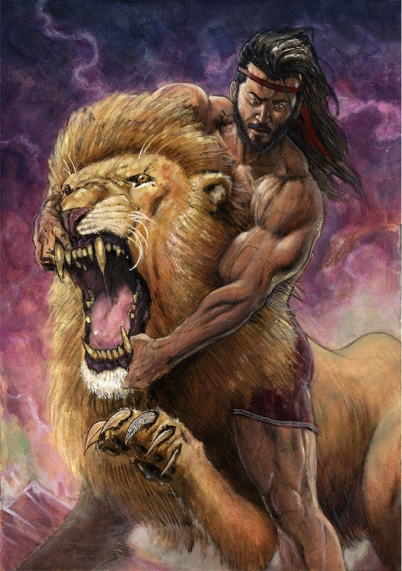
Notes:
UN DÍA LOS HABITANTES DE GAZA LO ENCERRARON Y ARRANCÓ LA PUERTA, EL CERROJO Y LOS PILARES, DEJANDO DESPROTEGIDA LA CIUDAD, CARGANDO SOBRE SUS HOMBROS MÁS DE 500 KILOS POR ALREDEDOR DE 60 KILÓMETROS.
Va a Timnat para tomar una mujer, se le presenta un león y entonces.... Sansón tomó al animal y lo despedazó usando solamente las manos.
¡DE HECHO PODÍA ROMPER CUALQUIER COSA QUE SE USARA PARA AMARRARLO, CON TAN SOLO LAS MANOS!

Slide 3
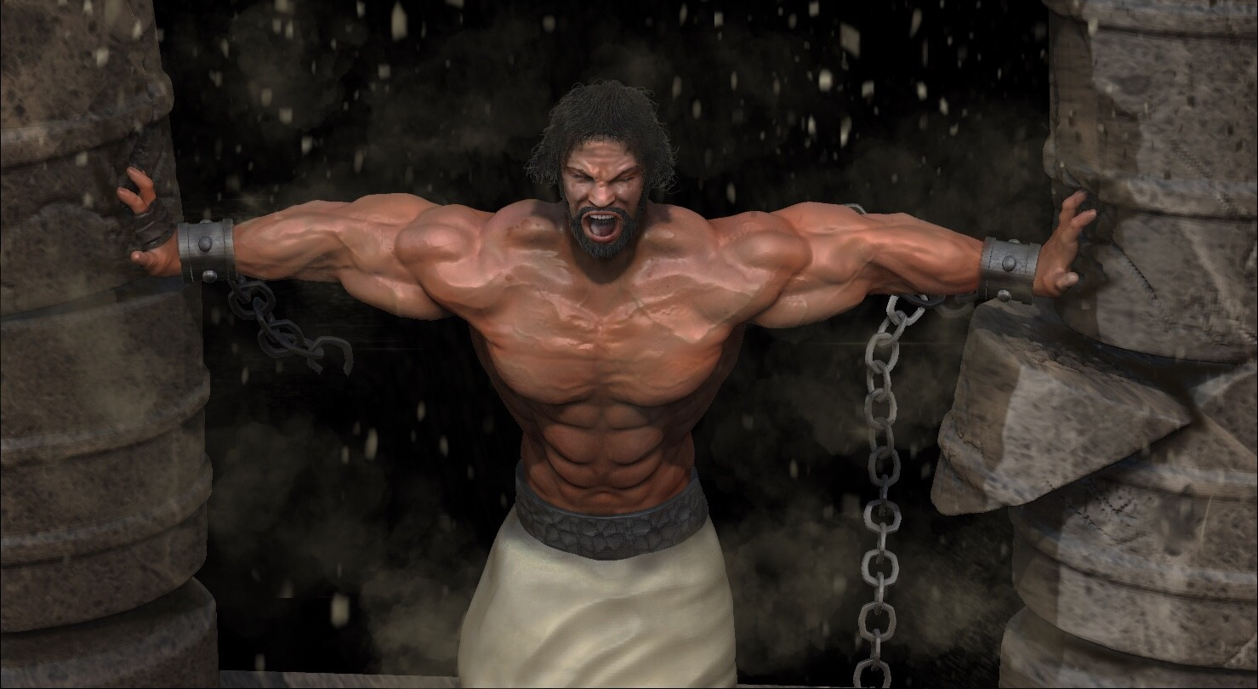
Notes:
DERRIBÓ TODO UN TEMPLO FILISTEO Y MATÓ A 3000 PERSONAS….

Slide 4
Notes:
DE HECHO MATÓ A MIL HOMBRES SOLO CON LA QUIJADA DE UN ASNO…
APARENTEMENTE SANSÓN un coloso humano, con una estatura imponente y fornidos brazos y piernas cuyos abultados músculos le permitirían presentarse sin problemas en cualquier competencia de físicoculturismo.

Slide 5
Notes:
Y SIEMPRE SE LO ilustra como un imponente gigante que inspira terror en los fllisteos que le ven.

Slide 6
¿PERO SERÁ QUE ES ESE CUADRO QUE NOS PINTA LA BIBLIA?
O ES ESA LA ENSEÑANZA QUE SE NOS QUIERE IMPARTIR?
Notes:
Pero fijémonos bien en el texto:
«El Espíritu del Señor vino sobre él con gran poder».
Si la cosa realmente era así, entonces Sansón bien podría haber sido una
persona cuyo aspecto pasara totalmente desapercibido.
Sus medidas no serían diferentes a las de cualquier otro ser humano, ni su musculatura superior a la de sus compañeros, pues su fuerza no venía de él, sino del Espíritu.
La manera en que imaginamos al juez de Israel, sin embargo, muestra lo difícil que es para nosotros aceptar que una obra sea completamente del Señor.
En nuestras mentes, normalmente, el Señor bendice condiciones que ya existen en nosotros. De esta manera, el 70% del mérito es nuestro y el 30% restante lo pone el Señor.
¡Cuántas veces en la iglesia escogemos a personas por sus talentos
naturales, y pedimos al Señor que bendiga aquello que ya existe en ellos?
Dios escoge lo necio del mundo «para avergonzar a los sabios; y escogió Dios lo débil del mundo para avergonzar a lo fuerte» (l Co 1.27). También dice: no con ejército ni con fuerza, sino con mi Espíritu (Zac....).
———————————————————

Slide 7
¿Y SI REALMENTE FUERA UNA PERSONA COMÚN Y CORRIENTE?
“Designed by Freepik”:www.freepik.com

Slide 8
“Y Sansón descendió a Timnat con su padre y con su madre, y llegó hasta los viñedos de Timnat; y he aquí, un león joven venía rugiendo hacia él. Y el Espíritu del Señor vino sobre él con gran poder, y lo despedazó como se
despedaza un cabrito, aunque no tenía nada en su mano; pero no contó a su padre ni a su madre lo que había hecho”. Jueces 14.5-6 (LBLA)
Notes:
Pero fijémonos bien en el texto BÍBLICO:
«El Espíritu del Señor vino sobre él con gran poder».
Si la cosa realmente era así, entonces Sansón bien podría haber sido una
persona cuyo aspecto pasara totalmente desapercibido.
Sus medidas no serían diferentes a las de cualquier otro ser humano, ni su musculatura superior a la de sus compañeros, pues su fuerza no venía de él, sino del Espíritu.
La manera en que imaginamos al juez de Israel, sin embargo, muestra lo difícil que es para nosotros aceptar que una obra sea completamente del Señor.
En nuestras mentes, normalmente, el Señor bendice condiciones que ya existen en nosotros. De esta manera, el 70% del mérito es nuestro y el 30% restante lo pone el Señor.
¡Cuántas veces en la iglesia escogemos a personas por sus talentos
naturales, y pedimos al Señor que bendiga aquello que ya existe en ellos?
Dios escoge lo necio del mundo «para avergonzar a los sabios; y escogió Dios lo débil del mundo para avergonzar a lo fuerte» (l Co 1.27). También dice: no con ejército ni con fuerza, sino con mi Espíritu (Zac....).
———————————————————

Slide 9
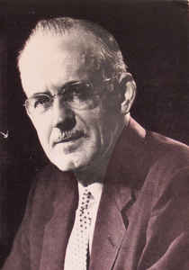
“Si el Espíritu Santo fuera retirado de la iglesia de hoy, el 95 por ciento de lo que hacemos acabaría y nadie notaría la diferencia. Si el Espíritu Santo hubiera sido retirado de la iglesia del Nuevo Testamento, el 95 por ciento de lo que hacían se detendría, y todo el mundo sabría la diferencia.”
–A.W. Tozer
Notes:
¿Estaremos dependiendo de nuestras fuerzas netamente?
Completar: situaciones donde Sansón usó la fuerza
iniciar preguntando: ¿cuánto Espíritu Santo necesita Biorn Jönhson para levantar 472 kilos?
Luego preguntar: cuánto Espíritu Santo necesitó Sansón para... (mencionar o presentar las diferentes situaciones donde usó fuerza bruta).
Leer el texto de Jueces
Poner cita (s) llamativas
Comentar alguna situación en particular
Pregunta final: ¿cuánto necesitamos del Espíritu Santo para completar la misión? ¿Estaremos dependiendo de nuestras fuerzas netamente?
Cita final y llamado.
Oración

Slide 10
¿CUÁNTA FUERZA NUESTRA ESTAREMOS USANDO PARA CUMPLIR LA MISIÓN?

Slide 11
¿Necesitamos AÚN del Espíritu Santo para completar la misión?

Slide 12
“La razón por la que vemos tan poca manifestación del Espíritu de Dios es porque los ministros aprenden a vivir sin él”
–Ministerio Pastoral 22
Notes:
Les falta la gracia de Dios, les falta tolerancia y paciencia, les falta un espíritu de consagración y sacrificio; y esta es la única razón por la que muchos están dudando las evidencias de la Palabra de Dios. El problema no tiene nada que ver con la Palabra de Dios, sino con ellos mismos. Les falta la gracia de Dios; les falta devoción, piedad personal y santidad. Esto los lleva a ser inestables, y los arroja al campo de batalla de Satanás. Vi que no importa cuán arduamente hayan abogado por la verdad; cuán santos aparenten ser; cuando comienzan a expresar su incredulidad en cuanto a algunas de las Escrituras, aseverando que ellas son las causantes de su duda en cuanto a la inspiración de la Biblia, deberíamos tenerles miedo; pues Dios está muy lejos de ellos.—Testimonies for the Church 1:383, 384. MPa 22.1
Un hombre que había estado practicando la maldad, y que todavía la practicaba, preguntó: “¿Por qué las almas se convierten a la verdad mediante mi influencia?” Le contesté: “Cristo está atrayendo constantemente las almas hacia él y está iluminando sus caminos con su propia luz. Al que busca la salvación no se le permite leer el carácter del que le enseña. Si él mismo es sincero, si es atraído hacia Dios, y cree en él y confiesa sus pecados, será aceptado.—Carta 12, 1890. Ev 494.3

Slide 13
COMO IGLESIA, ESTAMOS USANDO NUESTROS MEDIOS, PERO NO ESTAMOS SIENDO USADOS POR EL ESPIRITU SANTO
Notes:
Les falta la gracia de Dios, les falta tolerancia y paciencia, les falta un espíritu de consagración y sacrificio; y esta es la única razón por la que muchos están dudando las evidencias de la Palabra de Dios. El problema no tiene nada que ver con la Palabra de Dios, sino con ellos mismos. Les falta la gracia de Dios; les falta devoción, piedad personal y santidad. Esto los lleva a ser inestables, y los arroja al campo de batalla de Satanás. Vi que no importa cuán arduamente hayan abogado por la verdad; cuán santos aparenten ser; cuando comienzan a expresar su incredulidad en cuanto a algunas de las Escrituras, aseverando que ellas son las causantes de su duda en cuanto a la inspiración de la Biblia, deberíamos tenerles miedo; pues Dios está muy lejos de ellos.—Testimonies for the Church 1:383, 384. MPa 22.1
Un hombre que había estado practicando la maldad, y que todavía la practicaba, preguntó: “¿Por qué las almas se convierten a la verdad mediante mi influencia?” Le contesté: “Cristo está atrayendo constantemente las almas hacia él y está iluminando sus caminos con su propia luz. Al que busca la salvación no se le permite leer el carácter del que le enseña. Si él mismo es sincero, si es atraído hacia Dios, y cree en él y confiesa sus pecados, será aceptado.—Carta 12, 1890. Ev 494.3

Slide 14
EL TRABAJO misionero de hoy en día se reduce a reuniones internas y juntas en lugares exclusivos para asignar y conservar puestos dentro de la estructura organizacional; por otro lado, se asume el papel de Josué para erradicar los “Acanes” para quitar el mal de la iglesia. Eso es tan pero tan consumidor e importante que: ¡Qué importa que el mundo esté ardiendo en llamas y que los perdidos estén pidiendo auxilio, algo que solo Cristo pudo hacer, mientras los fariseos estaban más enfocados en la “rectitud, santidad y “pureza doctrinal”.
Notes:
Un hombre que había estado practicando la maldad, y que todavía la practicaba, preguntó: “¿Por qué las almas se convierten a la verdad mediante mi influencia?” Le contesté: “Cristo está atrayendo constantemente las almas hacia él y está iluminando sus caminos con su propia luz. Al que busca la salvación no se le permite leer el carácter del que le enseña. Si él mismo es sincero, si es atraído hacia Dios, y cree en él y confiesa sus pecados, será aceptado.—Carta 12, 1890. Ev 494.3

Slide 15
“Les falta la gracia de Dios, les falta tolerancia y paciencia, les falta un espíritu de consagración y sacrificio; y esta es la única razón por la que muchos están dudando las evidencias de la Palabra de Dios. El problema no tiene nada que ver con la Palabra de Dios, sino con ellos mismos. Les falta la gracia de Dios; les falta devoción, piedad personal y santidad. Esto los lleva a ser inestables, y los arroja al campo de batalla de Satanás. Vi que no importa cuán arduamente hayan abogado por la verdad; cuán santos aparenten ser… deberíamos tenerles miedo; pues Dios está muy lejos de ellos”.
Testimonies for the Church 1:383, 384. MPa 22.1

Slide 16
“No son las capacidades que poseen hoy, o las que tendrán en lo futuro, las que les darán éxito. Es lo que el Señor puede hacer por ustedes”.
–PVGM 112
Notes:
No son las capacidades que poseen hoy, o las que tendrán en lo futuro, las que les darán éxito. Es lo que el Señor puede hacer por ustedes. Necesitamos tener una confianza mucho menor en lo que el hombre puede hacer, y una confianza mucho mayor en lo que Dios puede hacer por cada ser humano que cree. Él anhela que extiendan hacia él la mano de la fe. Anhela que esperen grandes cosas de él. Anhela darles inteligencia así en las cosas materiales como en las espirituales. Él puede aguzar el intelecto. Puede impartir tacto y habilidad. Empleen sus talentos en el trabajo; pidan a Dios sabiduría, y les será dada.—Palabras de Vida del Gran Maestro, 112 (1900). CE 122.2
Previous Prev result

Slide 17
“Cuanto más ejercitéis vuestras facultades por el Maestro, tanto más aptos y hábiles os volveréis. Cuanto más íntimamente os relacionéis con la fuente de luz y poder, mayor luz será derramada sobre vosotros, y mayor poder obtendréis para dedicarlo a Dios...
J. Testimonios 2, p. 158.2
Notes:
Y sois responsables por todo lo que podríais haber tenido, pero dejasteis de obtener por vuestra devoción al mundo.

Slide 18
Sígueme en:
digitpastor.com

Slide 19
“El que lee en los corazones de los hombres conoce sus caracteres mejor que ellos mismos. Él ve que algunos tienen facultades y aptitudes que, bien dirigidas, pueden ser aprovechadas en el adelanto de la obra de Dios. Su providencia los coloca en diferentes situaciones y variadas circunstancias para que descubran en su carácter los defectos que permanecían ocultos a su conocimiento. Les da oportunidad para enmendar estos defectos y prepararse para servirle. Muchas veces permite que el fuego de la aflicción los alcance para purificarlos”.
-CE 188.2

